Slide 1

Физминутка
«Зажигай»

Slide 2


Slide 3
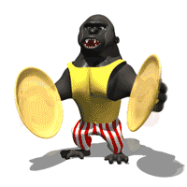

Slide 4
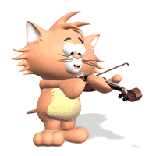

Slide 5
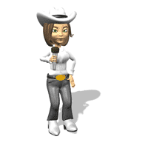

Slide 6
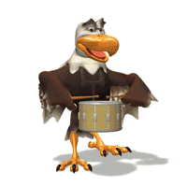

Slide 7
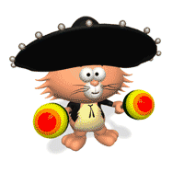

Slide 8
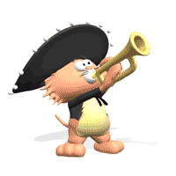

Slide 9
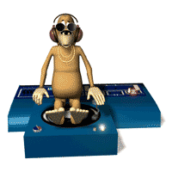

Slide 10
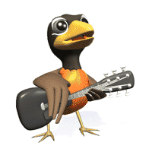

Slide 11
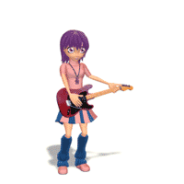

Slide 12


Slide 14

Крамар – торговець.
Короб – виріб із лубу, бересту, лози для зберігання або перенесення чогось.
Сірячок – незаможна людина, бідняк.
Коробейник – мандрівний торговець,
що в давнину розносив у коробі
дрібний товар.
Міньба – обмін.
Метнутися – спритно підбігти.
Чвалати – іти повільно,важко
ступаючи.

